Slide 1
Motores de Combustão Interna Aspectos Técnicos
ESCOLA SUPERIOR DE AGRICULTURA “LUIZ DE QUEIROZ
DEPARTAMENTO DE ENGENHARIA DE BIOSSISTEMAS
LEB332 – Mecânica e Máquinas Motoras
Prof. Thiago Romanelli
romanelli@usp.br

Slide 2
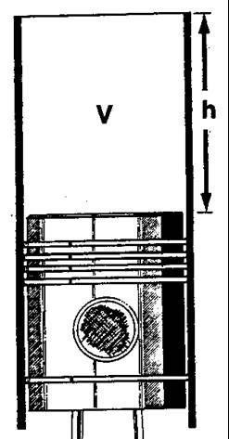
O que é Cilindrada?
O que significa falar que o motor é 2.0?
O que é um carro 1000?
PMS
PMI

Slide 3
O que é Cilindrada?
O que significa falar que o motor é 2.0?
O que é um carro 1000?
PMS
Volume deslocado pelo êmbolo durante o percurso do PMS ao PMI
CC = (∏ D²/4) x h x N
PMI
D = DIÂMETRO DO CILINDRO
h = CURSO DO ÊMBOLO (PMI PARA PMS)
N = NÚMERO DE CILINDROS DO MOTOR

Slide 4
Cálculo da cilindrada - Exemplo
Um motor de 3 cilindros, com diâmetro dos cilindros de 10 cm e curso do êmbolo de 120 mm, qual é sua cilindrada?

Slide 5
Cálculo da cilindrada - Exemplo
Um motor de 3 cilindros, com diâmetro dos cilindros de 10 cm e curso do êmbolo de 120 mm, qual é sua cilindrada?
CC = (∏ D²/4) x h x N =
= ∏ 10²/4 x 12 cm x 3 =
= ∏ 25 x 36 = 2827,4 cm³

Slide 6
Cálculo da pressão exercida no Êmbolo - Exemplo
Uma mistura combustível atinge pressão de 40 atm dentro do cilindro do motor. qual a força máxima aplicada pela biela contra o êmbolo, no tempo de compressão, sendo que o diâmetro do cilindro mede 96 mm?
1 atm = 1,03329 kgf/cm²
A = ∏ r² ou ∏ D²/4

Slide 7
Cálculo da pressão exercida no Êmbolo - Exemplo
Uma mistura combustível atinge pressão de 40 atm dentro do cilindro do motor. qual a força máxima aplicada pela biela contra o êmbolo, no tempo de compressão, sendo que o diâmetro do cilindro mede 96 mm?
1 atm = 1,03329 kgf/cm²
D = 96 mm,logo r = 48 mm
A = ∏ r² = 7238,22 mm² = 72,38 cm²
P = F/A, logo F = P * A = 40 atm * 72,38 cm² * 1,03329 kgf/cm²
F = 2991,7 kgf

Slide 8
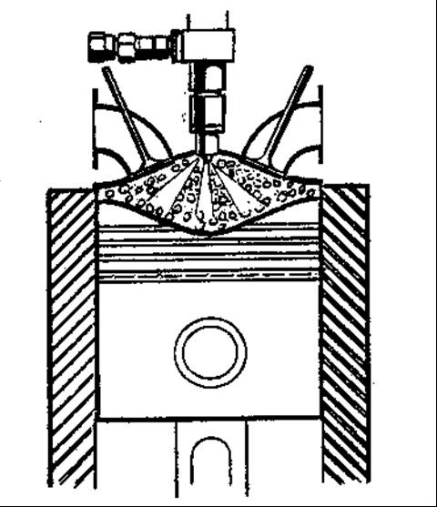
Câmara de compressão: volume remanescente, localizado no cabeçote, quanto o êmbolo se encontra em seu PMS.
Bico injetor de diesel atomizado
Válvula de
admissão
Válvula de exaustão
Câmara de compressão
Parede do cilindro
Êmbolo

Slide 9
Volume da câmara do cilindro: volume deslocado pelo êmbolo + volume da câmara de compressão.
VOLUME DA
CÂMARA DE
COMPRESSÃO
PMS
VOLUME
DESLOCADO
PELO ÊMBOLO
PMI

Slide 10
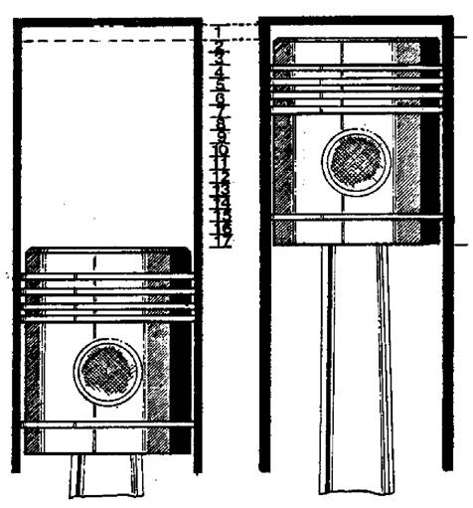
RAZÃO DE COMPRESSÃO:
VOL. DESLOCADO PELO ÊMBOLO + VOL. DA CÂMARA DE COMPRESSÃO
VOLUME DA CÂMARA DE OMPRESSÃO
OU SEJA: R = VOLUME INICIAL / VOLUME FINAL
VOLUME
FINAL
VOLUME
INICIAL

Slide 11
Cálculo da pressão exercida no Êmbolo - Exemplo
Calcular a razão de compressão de um motor com cilindrada de 3784 cc, com 4 cilindros e volume da câmara de compressão de 59 cm³.
RAZÃO DE COMPRESSÃO:
VOL. DESLOCADO PELO ÊMBOLO + VOL. DA CÂMARA DE COMPRESSÃO
VOLUME DA CÂMARA DE OMPRESSÃO
OU SEJA: R = VOLUME INICIAL / VOLUME FINAL

Slide 12
Cálculo da pressão exercida no Êmbolo - Exemplo
Calcular a razão de compressão de um motor com cilindrada de 3784 cc, com 4 cilindros e volume da câmara de compressão de 59 cm³.
Volume inicial = (3784 / 4 ) + 59 = 946 + 59 = 1005 cm³
Volume final = 59 cm³
Razão = Vinicial / Vfinal = 1005 / 59 = 17,03

